Slide 1
Konsep dasar Deret Waktu
Analisis Deret Waktu dan Peramalan
Yuni Puspita Sari, MTI

Slide 2
Pembahasan
1. Pendahuluan
2. Defenisi Deret Waktu
3. Karakteristik dan Komponen
4. Aplikasi Nyata

Slide 3
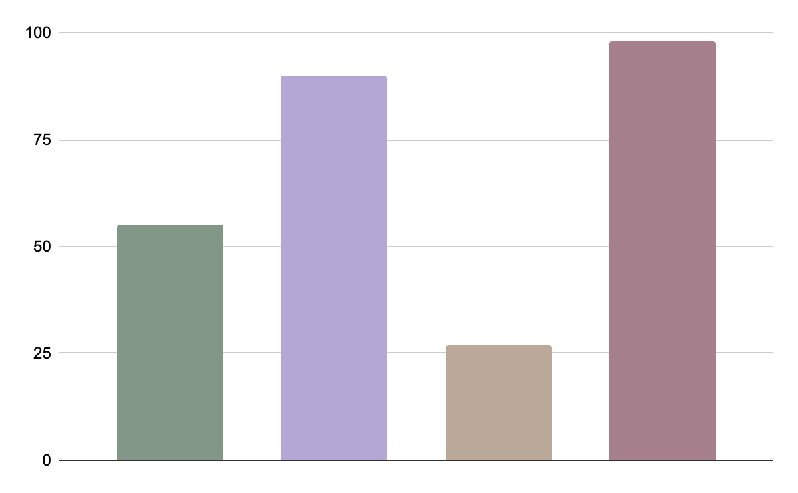
Mengapa Kita Belajar Deret Waktu?????
Sun | Mon | Tue | Wed | Thu | Fri | Sat
 |  |  |  | 1 | 2 | 3
4 | 5 | 6 | 7 | 8 | 9 | 10
11 | 12 | 13 | 14 | 15 | 16 | 17
18 | 19 | 20 | 21 | 22 | 23 | 24
25 | 26 | 27 | 28 | 29 | 20 | 31
Banyak data nyata berbasis waktu (penjualan, cuaca, pasien, harga saham).
Membantu peramalan masa depan untuk mendukung keputusan.

Slide 4
Defenisi Deret waktu
01
Data yang diukur secara berurutan dalam interval waktu tertentu.
02
Fokus: pola perubahan data dari waktu ke waktu
Contoh :
Jumlah penumpang kereta per bulan, Penjualan minuman tiap hari
Harga saham harian

Slide 5
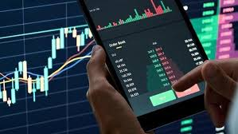
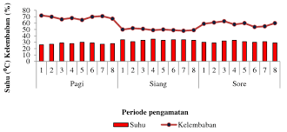
Bentuk Data Deret Waktu
1. Univariat: 1 variabel tunggal (misalnya harga saham)
2. Multivariat: beberapa variabel (misalnya suhu, kelembaban, curah hujan).

Slide 6
Komponen Deret Waktu (Overview)
Trend (T)
Seasonal (S)
T
S
Cyclical (C)
Irregular/Random (I)
C
I

Slide 7

1. Komponen Trend
Trend tidak harus lurus, bisa berbentuk kurva jangka Panjang
Trend adalah arah pergerakan data jangka panjang, bisa naik atau turun.
Ciri-ciri:
Terlihat jelas pada data dalam periode lama.
Tidak dipengaruhi fluktuasi musiman jangka pendek.
Contoh:
Jumlah pengguna internet Indonesia meningkat dari 2010-2025
Indeks harga properti terus naik dalam 10 tahun terakhir.
.

Slide 8
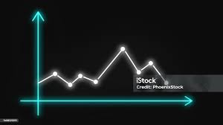
2. Komponen Seasonal
Seasonal adalah pola berulang secara periodik dalam interval tertentu, misalnya bulanan, kuartalan, atau tahunan.
Ciri-ciri:
Selalu muncul dalam periode waktu yang sama.
Disebabkan oleh musim, budaya, atau kebiasaan masyarakat.
Contoh:
Penjualan pakaian meningkat menjelang Lebaran.
Konsumsi listrik naik pada musim panas di negara 4 musim
.

Slide 9
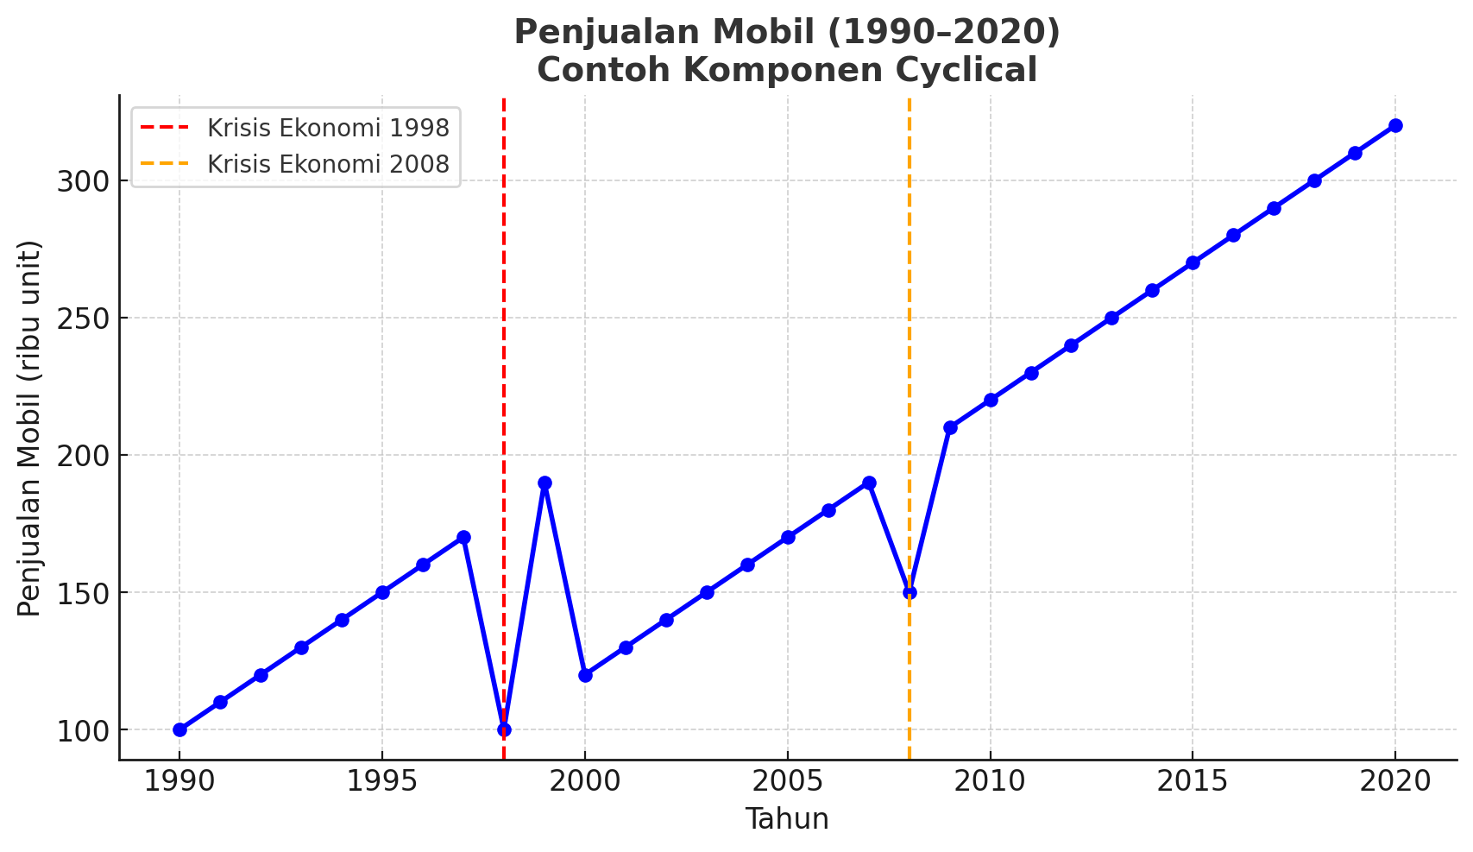
3. Komponen Cyclical
Cyclical adalah fluktuasi jangka panjang yang tidak selalu tetap periodenya, biasanya dipengaruhi oleh faktor ekonomi, politik, atau bisnis.
Ciri-ciri:
Durasi siklus lebih lama daripada seasonal (bisa 3–10 tahun).
Terjadi karena siklus ekonomi (booming → resesi → recovery).
Contoh:
Penjualan mobil turun drastis saat krisis ekonomi 1998 & 2008..
Harga properti ikut naik-turun mengikuti kondisi ekonomi global.
.

Slide 10
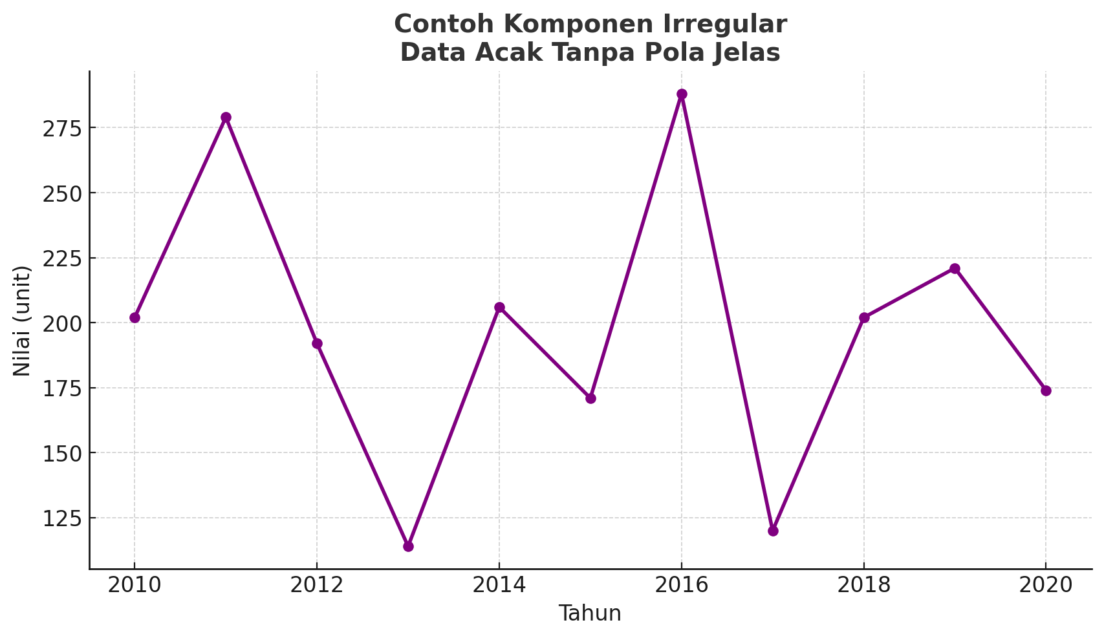
4. Komponen Irregular (Random)
Variasi acak/tidak teratur pada data, sering kali akibat peristiwa tak terduga.
Sulit dimodelkan karena tidak ada pola jelas.
Ciri-ciri:
Tidak berulang secara periodik.
Sering menyebabkan data menyimpang dari pola umum.
Contoh:
Lonjakan penjualan masker & hand sanitizer saat pandemi COVID-19.
Penurunan drastis wisatawan akibat bencana alam/gempa.
.

Slide 11
Aplikasi Analisis Deret Waktu
Analisis deret waktu tidak hanya untuk teori, tetapi banyak dipakai dalam dunia nyata.
Bidang & Contoh Aplikasi:
1
Ekonomi & Bisnis
Prediksi harga saham, perencanaan persediaan, peramalan permintaan pasar
2
Kesehatan
Prediksi tren jumlah pasien RS, deteksi pola penyebaran penyakit menular.
3
Lingkungan & Pertanian
Prediksi curah hujan untuk pertanian, analisis perubahan iklim
4
Transportasi
Prediksi jumlah penumpang pesawat/kereta, optimasi jadwal transportasi.

Slide 12
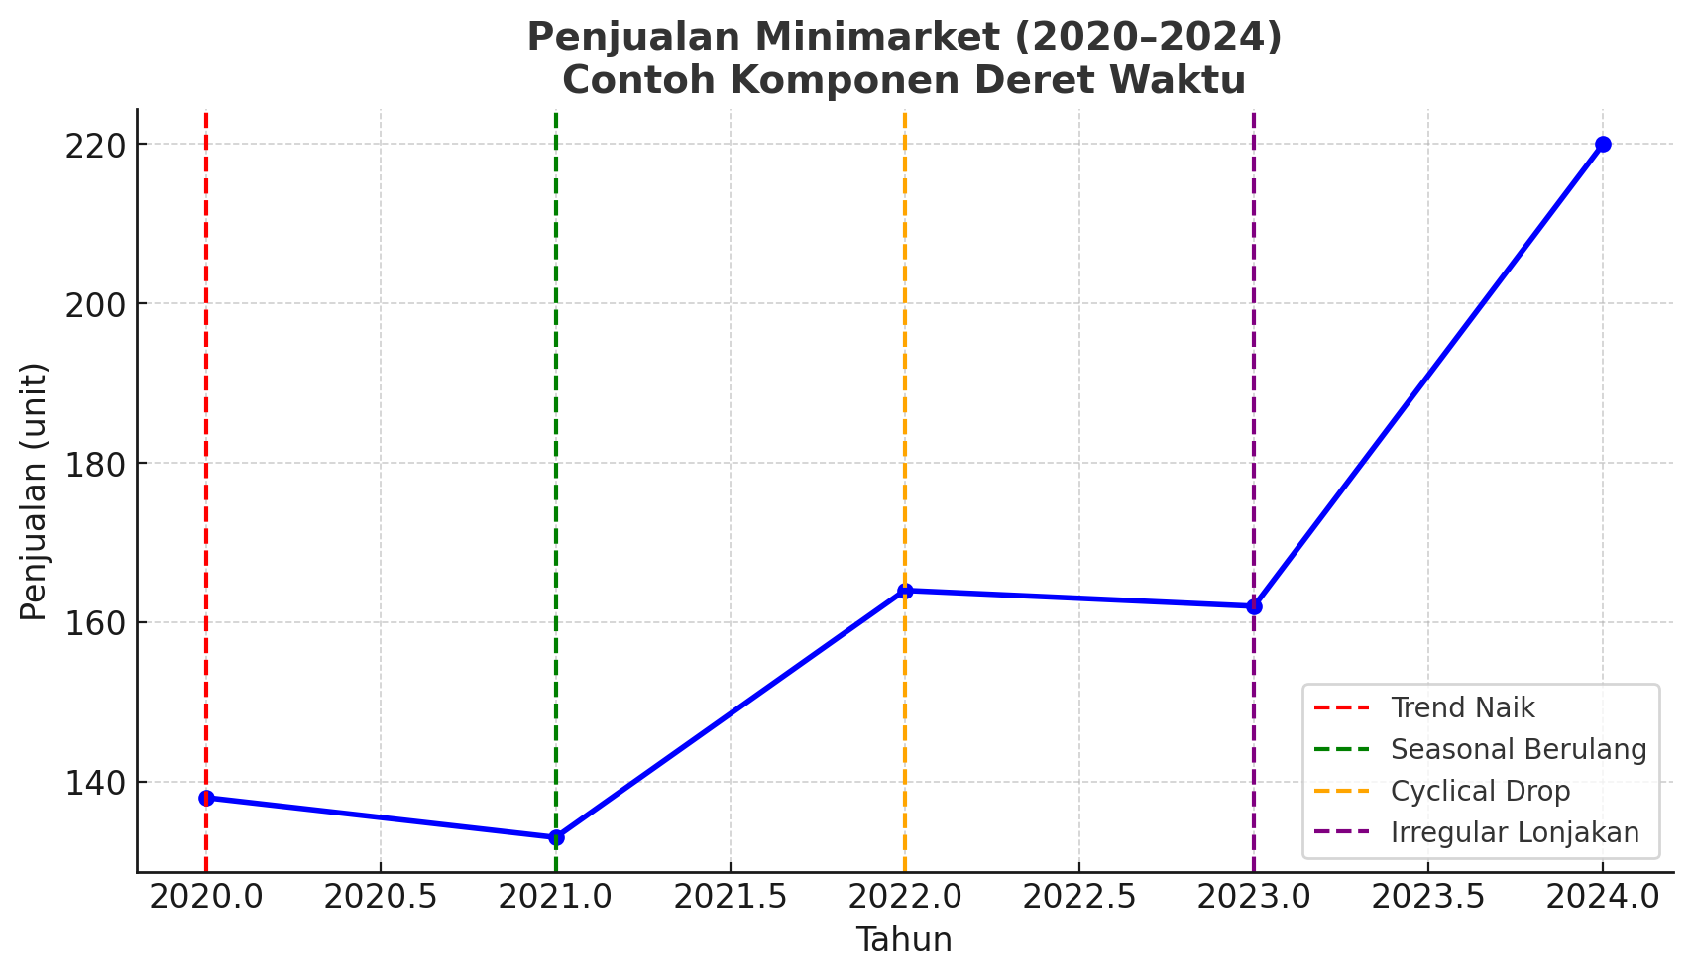
Contoh Kasus Nyata
Kasus: Data Penjualan Minimarket (2020–2024)
penjualan meningkat setiap tahun.
Trend
lonjakan saat bulan Ramadhan & akhir tahun.
Seasonal
penurunan saat pandemi 2020–2021
Cyclical
peningkatan mendadak karena promo dadakan.
Irregular

Slide 13
Diskusi:
Penjualan es krim meningkat saat musim panas | Apa yang terlihat? | Komponen apa yang dominan?
Harga minyak dunia turun drastis tahun 2008. | Apa yang terlihat? | Komponen apa yang dominan?
Penjualan masker melonjak saat pandemi. | Apa yang terlihat? | Komponen apa yang dominan?
Jumlah mahasiswa baru bertambah tiap tahun. | Apa yang terlihat? | Komponen apa yang dominan?

Slide 14
“Analisis deret waktu bukan hanya menghitung data masa lalu, tetapi juga memberi gambaran untuk masa depan.”

